Slide 1
INDIANO SI SPAVENTA
INS.IACCARINO T.
CLASSE 1^E (PLESSO SICILIANO)

Slide 2
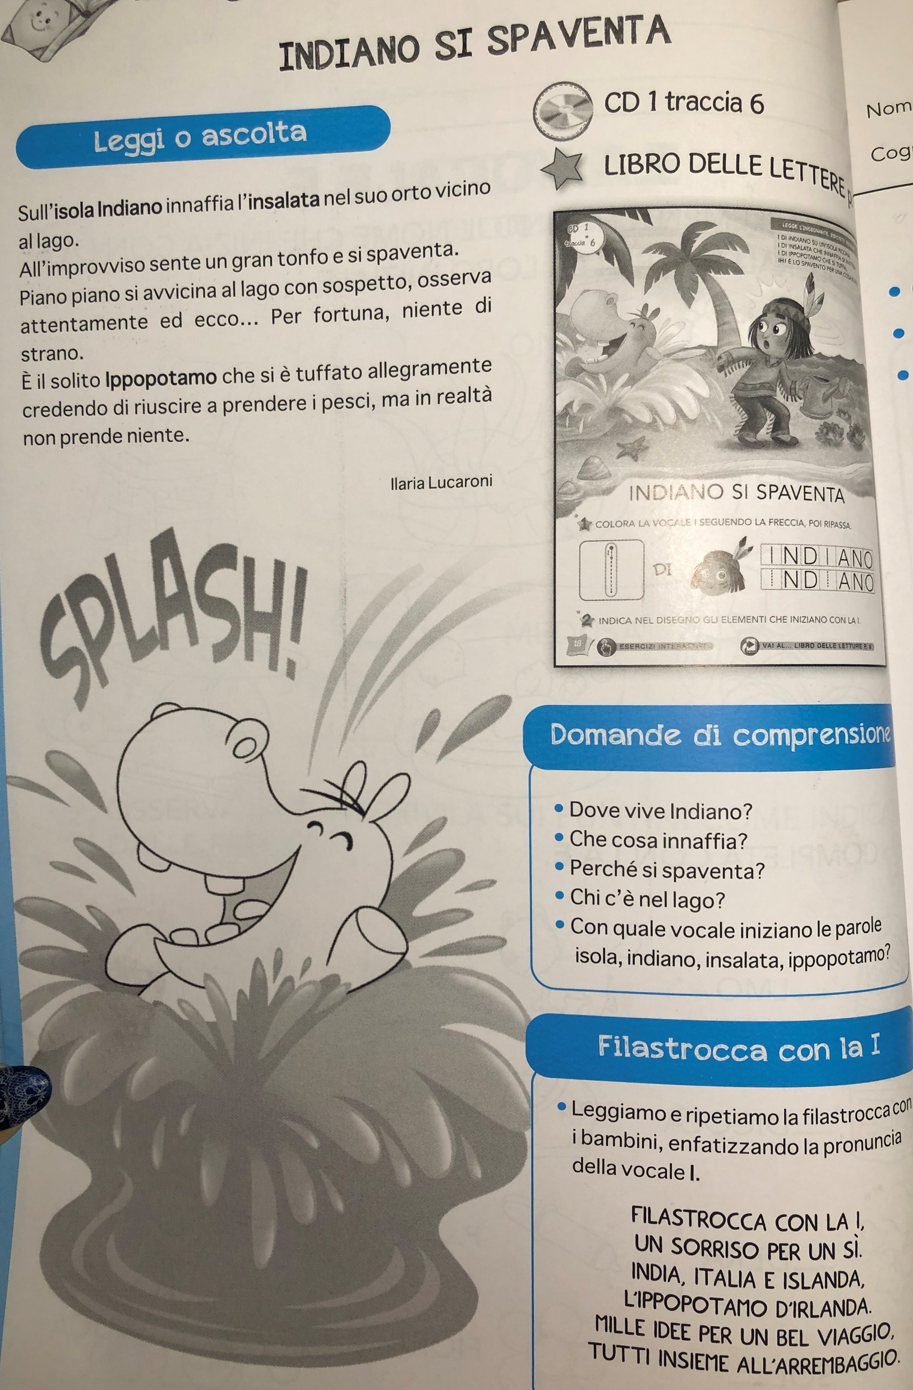

Slide 3
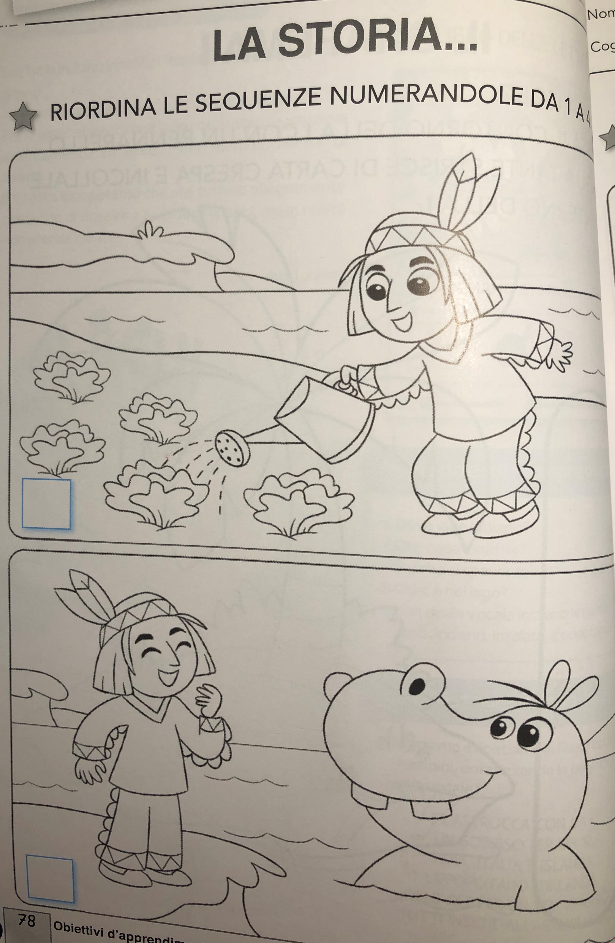

Slide 4
